Slide 1
CR-GR-HSE-705 Plan de réponse aux pollutions accidentelles des eaux de surface
Différences entre la CR-GR-HSE-705 et la règle CR-MS-HSEQ-461

Slide 2
Objet: Définit les conditions dans lesquelles un plan de réponse aux pollutions accidentelles (réponse antipollution) des eaux de surface est requis et fixe les exigences de planification des interventions d'urgence destinées à minimiser les conséquences des déversements accidentels d'hydrocarbures ou d'autres substances dangereuses et nocives ayant un impact potentiel sur les eaux de surface
Champ d’application: applicable par toutes les entités et filiales du Groupe.
Remplace:
DIR-GR-ENV-002 Préparation à la lutte contre les pollutions accidentelles des eaux de surface
CR-MS-HSEQ-461 Préparation à la lutte contre les pollutions accidentelles des eaux de surface
Date de publication dans REFLEX: 30/09/2019.
Date d’application: 3 mois après publication .

Slide 3
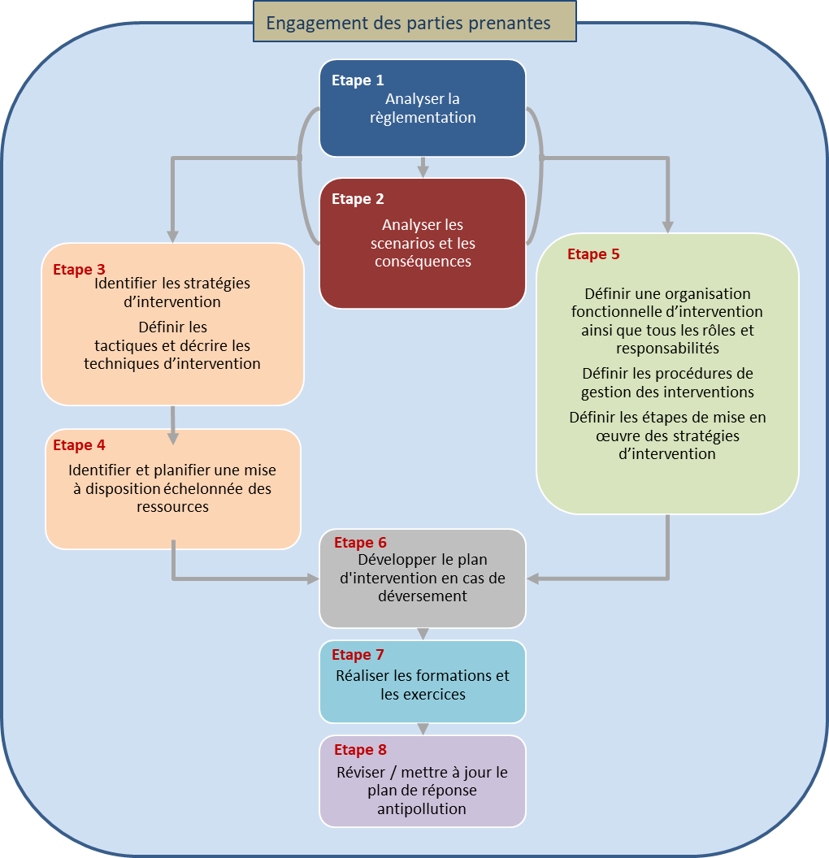
PROCESSUS DE PLANIFICATION DE RÉPONSE ANTIPOLLUTION
Figure 1 : Vue d'ensemble du plan de réponse antipollution

Slide 4
REVUE DES EXIGENCES: Appréciation des scénarios
Exigence 3.1.1 : Appréciation des scénarios de déversement dans les eaux de surface et de leurs conséquences
Une appréciation documentée des scénarios de déversement affectant les eaux de surface et de leurs conséquences potentielles est réalisée avec la participation de spécialistes internes ou externes.
Cette appréciation est révisée chaque fois que la nature ou l'ampleur des activités change.
Pas de changement

Slide 5
REVUE DES EXIGENCES: Plan de réponse antipollution
Exigence 3.2.1 : Plan de réponse antipollution
Un plan de réponse antipollution est requis lorsque l'appréciation documentée des scénarios indique qu'il y a un ou plusieurs scénarios de déversement affectant les eaux de surface de gravité ≥ 3 selon la grille de cotation Groupe du niveau de gravité réelle ou potentielle des évènements HSE.
Pas de changement
The list of relevant stakeholders.

Slide 6
REVUE DES EXIGENCES: Plan de réponse antipollution
Exigence 3.2.2 : Contenu minimum du plan de réponse antipollution
Le plan de réponse antipollution contient au minimum :
les exigences légales et réglementaires applicables;
une procédure d'alerte et de notification en cas de déversement conformément aux obligations applicables ;
une description des scénarios de pollution et de leurs conséquences, y compris l'évolution anticipée dans l'espace et dans le temps;
les détails des propriétés physiques, la toxicité, la réactivité, etc. des produits chimiques sous la forme de fiches de données de sécurité (FDS) ;
les mesures à prendre immédiatement après un déversement, y compris les outils, les équipements et les procédures à utiliser ;
les stratégies de réponse et les tactiques associées à mettre en œuvre pour les scénarios ;
la définition et l'identification de toutes les ressources techniques et organisationnelles internes et externes requises pour mettre en œuvre ces stratégies de réponse ;
les tâches spécifiques de chaque acteur clé dans la gestion de la réponse antipollution ;
les éléments à prendre en compte pour suivre les impacts de la pollution sur la santé et l’environnement ;
les exigences pour les exercices de réponse antipollution (y compris type, contenus, périmètre et fréquence) ;
la liste des parties prenantes concernées.
Pas de changement

Slide 7
REVUE DES EXIGENCES: Plan de réponse antipollution
Exigence 3.2.3 : Recours à des services d’assistance spécialisés
Des services d’assistance spécialisés sont utilisés pour la préparation du plan de réponse antipollution initial ou des mises à jour majeures ultérieures. Ces services d’assistance sont fournis par la division en charge de la gestion de crise et de la lutte anti-pollution ou par des entreprises extérieures approuvées et spécialisées dans la réponse antipollution..
Nouvelle Exigence pour M&S, mais déjà mis en œuvre.
Exigence 3.2.4 : Réexamen du plan de réponse antipollution
La fréquence de réexamen est définie dans le plan de réponse antipollution. Elle est a minima d’une fois tous les 5 ans ou chaque fois qu’un changement significatif de situation ou de contexte est identifié.
Pas de changement
Exigence 3.2.5 : Communication du plan de réponse antipollution
La dernière version approuvée du plan de réponse antipollution est mise à la disposition de la division en charge de la gestion de crise et de la lutte anti-pollution et des autres équipes de support telles que définies par les Branches afin de permettre une mobilisation efficace des fonctions de support du Groupe en cas de besoin.
Nouvelle exigence, mais déjà pratiquée.

Slide 8
REVUE DES EXIGENCES: Organisation de la réponse antipollution
Exigence 3.3.1 : Coordinateur de préparation antipollution
Un coordinateur de préparation antipollution est formellement désigné lorsqu’un plan de réponse antipollution est requis.
Les tâches spécifiques du coordinateur de préparation antipollution sont documentées.
Une formation et du temps sont alloués à cette fonction.
Pas de changement
Exigence 3.3.2 : Mobilisation des ressources pour la réponse antipollution
Pour permettre la mobilisation efficace des ressources nécessaires en cas de déversement accidentel:
la mobilisation des ressources internes et contractées localement est gérée par l'entité ou la filiale ;
Toute demande de mobilisation est faite par écrit en utilisant le formulaire de mobilisation dûment complété et signé.
Pas de changement

Slide 9
REVUE DES EXIGENCES: Organisation de la réponse antipollution
Exigence 3.3.3 : Formation et compétence
Toutes les personnes impliquées dans la réponse antipollution reçoivent la formation nécessaire pour s’acquitter de leurs fonctions spécifiques.
Pas de changement

Slide 10
REVUE DES EXIGENCES: Exercices de réponse antipollution
Exigence 3.4.1 : Exercices de réponse antipollution
Lorsqu’un plan de réponse antipollution est requis, des exercices de réponse antipollution sont planifiés et menés à minima chaque année (sur la base de scénarios du plan de réponse antipollution) et comprennent le déploiement des équipements d’intervention, détenus par l’entité ou la filiale.
Les appréciations des risques générés par ces activités occasionnelles sont réalisées pendant la planification des exercices et les mesures de sécurité appropriées sont appliquées pendant la réalisation de tous les exercices.
Lorsque la réponse antipollution est sous-traitée et gérée par une organisation externe, celle-ci conduit les exercices de réponse antipollution et l'entité ou la filiale y participe, ou les observe.
Les actions d'amélioration découlant des exercices de réponse antipollution sont enregistrées et suivies.
Pas de changement

Slide 11
REVUE DES EXIGENCES: Auto-évaluations
Exigence 3.5.1 : Auto-évaluations de l'état de préparation pour les réponses antipollution
Les auto-évaluations de l'état de préparation aux réponses antipollution sont effectuées au moins une fois tous les 2 ans.
Nouvelle exigence, mais déjà pratiqué.

Slide 12
Où trouver des informations complémentaires et documents ?
Publication sur WAT: http://wat.corp.local/sites/s215/fr-FR/Pages/R%C3%A8gles%20HSE/CR%20705/CR_GR_HSE_705_Pollutions_accidentelles.aspx
Toolbox HSE : https://www.toolbox-hse.total.com/fr/documents-de-la-pyramide-one-maestro
Kit de déploiement M&S sur Toolbox HSE : https://www.toolbox-hse.total.com/fr/one-maestro/documents-de-la-pyramide-one-maestro/regles-hse-groupe/regles-hse-groupe-documents-0
REFLEX: référentiel des textes normatifs Groupe: https://reflex.sinequa.corp.local/
M&S Référentiel Branche : http://crescendo4all.rm.corp.local/sites/Ref_MS/Pages/Home.aspx
7

